Slide 1
Funciones de entrenamiento
José Adrian Vázquez García
Mario Alberto Avelar Gutiérrez

Slide 2
... entrenar modelos profundos es una tarea suficientemente difícil que la mayoría de los algoritmos se ven fuertemente afectados por la elección de la inicialización. El punto inicial puede determinar si el algoritmo converge en absoluto, siendo algunos puntos iniciales tan inestables que el algoritmo encuentra dificultades numéricas y falla por completo
- Página 301, Deep Learning, 2016.

Slide 3
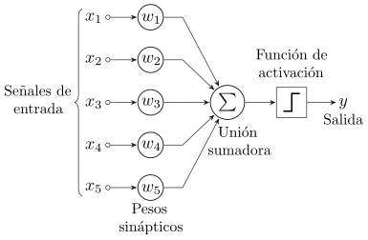

ALGORITMOS
BACKPROPAGATION
Es un algoritmo de aprendizaje supervisado
Permite cuantificar la influencia que tiene cada peso y bias de la red en sus predicciones.
El método emplea un ciclo de propagación-adaptación de dos fases.
Hace uso de la regla de la cadena (chain rule) para calcular el gradiente, que no es más que es el vector formado por las derivadas parciales de una función.
A medida que se entrena la red, las neuronas de las capas intermedias se organizan a sí mismas de tal modo que las distintas neuronas aprenden a reconocer distintas características del espacio total de entrada.
Notes:
Chain rule: Permite que la información del costo fluya hacia atrás a través de la red para calcular el gradiente
Este proceso se repite, capa por capa, hasta que todas las neuronas de la red hayan recibido una señal de error que describa su contribución relativa al error total.

Slide 4

BACKPROPAGATION pasos generales
Calcular la salida de la red a partir de uno de los conjuntos de valores de prueba x.
Comparar con la salida correcta t y calcular el error según la fórmula:
Calcular las derivadas parciales del error con respecto a los pesos W ^(2) que unen a la última capa oculta con la de salida.
Calcular las derivadas parciales del error con respecto a los pesos W^(1) que unen la capa de entrada con la oculta.
Ajustar los pesos de cada neurona para reducir el error.
Repetir el proceso varias veces por cada par de entradas-salidas de prueba.

Slide 5
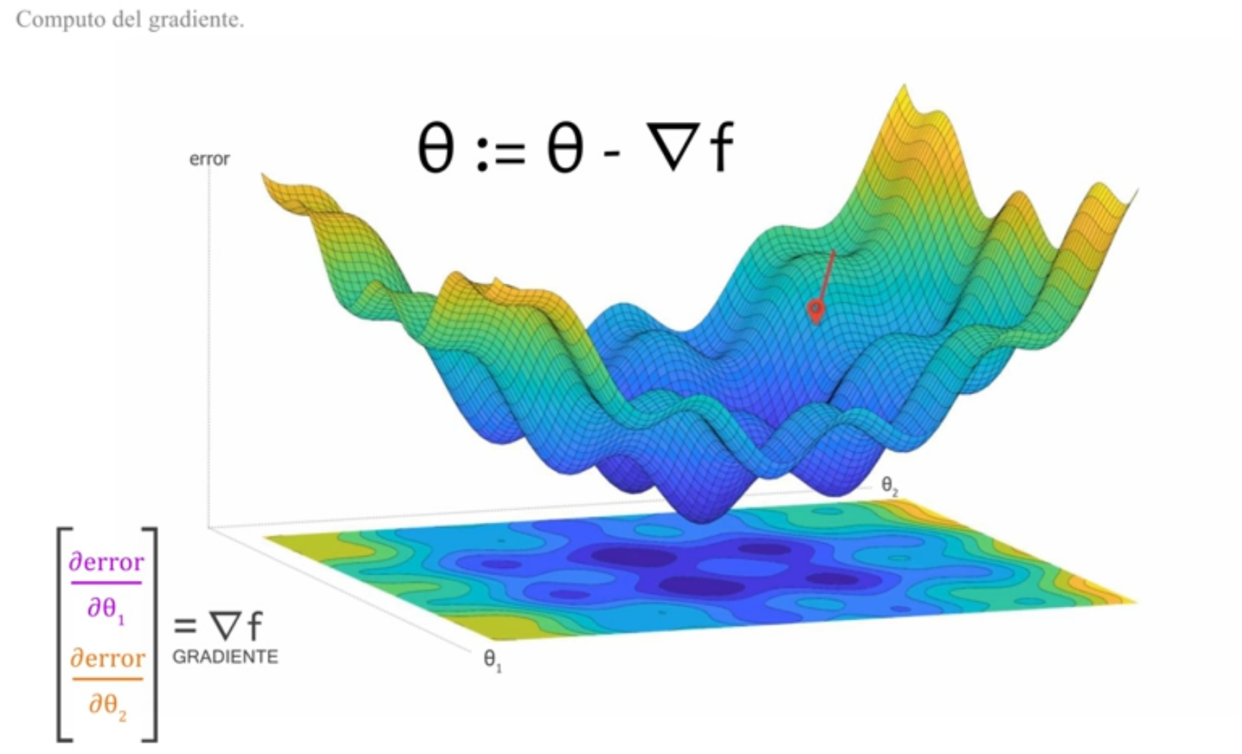
ALGORITMOS
DESCENSO DE GRADIENTE
Es un algoritmo de optimización
Se encuentra en el corazón de la gran mayoría de los sistemas de IA de hoy en día.
Estas resuelven las funciones no convezas, es decir para tu encontrar el punto mínimo igualas a 0 la pendiente, pero que pasa cuanto tienes el punto mínimo pero este no es el mínimo global no estamos encontrando el resultado de esta.
La lógica del descenso de gradiente, es: Localizamos la mayor pendiente en la posición actual, tomas esa dirección como nuestra posición actual, paramos y volvemos a repetir hasta que tengamos convergencia.

Slide 6
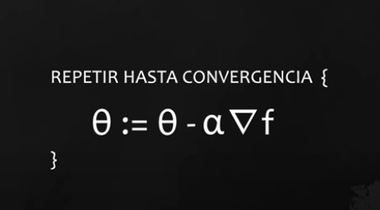
DESCENSO DE GRADIENTE
Calculamos derivadas parciales de cada parámetro, y todas estas derivadas parciales conforman un vector hacia la que la pendiente asciende es decir el Gradiente, y este vector no servirá para utilizar el sentido opuesto. y agregáramos el Ratio de Aprendizaje: definir cuanto afecta el gradiente a la actualización de nuestros parámetros en cada actualización. Es decir, cuanto avanzamos en cada paso.

Slide 7
MUCHAS GRACIAS
José Adrian Vázquez García
Mario Alberto Avelar Gutiérrez

